Slide 1

苏教版语文四年级下册第二单元
最佳路径

Slide 2

世界建筑大师
美国哈佛大学建筑学院的院长
现代主义大师和景观建筑方面的专家
从事建筑研究四十多年
攻克过无数个建筑方面的难题
在世界各地留下七十多处精美的杰作
格罗培斯
然而建筑学中最微不足道的一点——路径设计却让他大伤脑筋。对迪斯尼乐园各景点之间的道路安排，他已修改了50多次，没有一次是让他满意的。

Slide 3
接到催促电报，他心里更加焦躁。巴黎的庆典一结束，他就让司机驾车带他去了地中海海滨。他想清理一下思绪，争取在回国前把方案定下来。

Slide 4


自学提纲
1.默读课文4——5自然段
2.说说格林培斯看到的农民卖葡萄的方式有什么不同？结果怎样？
3.如果你是行人，会买谁的葡萄？为什么？

Slide 5
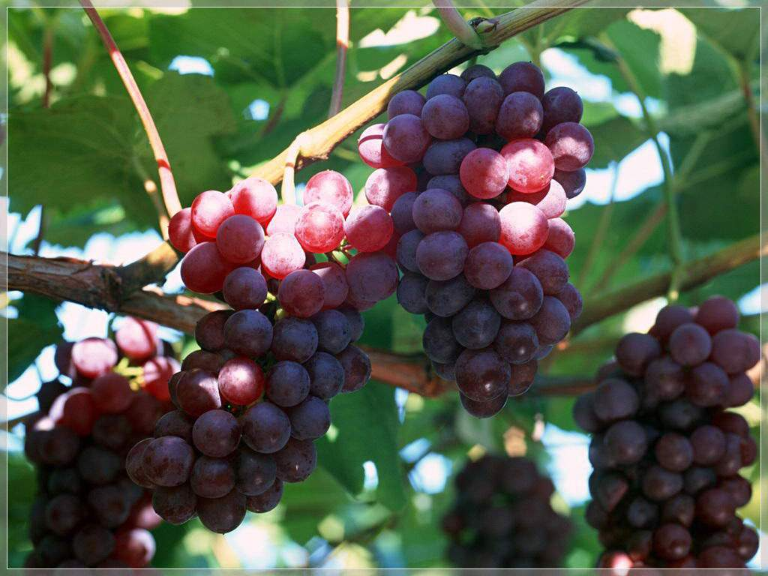

Slide 6
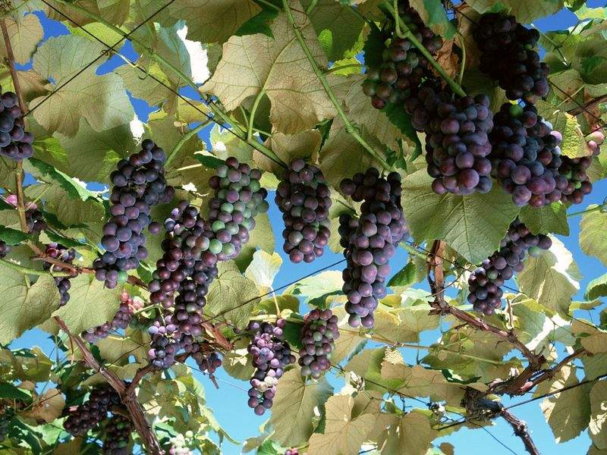

Slide 7
撒下草种，提前开放。
电报只有八个字，也许工人看不懂，你能解释一下这八个字吗。

Slide 8
没多久，小草长出来了，整个乐园提前开放的半年里，草地被踩出许多小道。在迪斯尼乐园提前开放的半年里，草地被踩出许多小道，这些踩出的小道有宽有窄，优雅自然。
有宽有窄，优雅自然。

Slide 9
给人自由，任其选择。

Slide 10
如果你是当年的评委，你是怎样评价这条路径的？

Slide 11
什么叫创造力？
创造力…….

Slide 12
“灵感”的获得一般是在放松的无意识情况下获得的。

Slide 13
你想对格罗培斯说些什么？

Slide 14

艺术是人性化的最高体现。
最人性的就是最好的。

Slide 15
作业
1.为“最佳路径”撰写颁奖辞。
2.阅读有关迪斯尼乐园的资料。

Slide 16
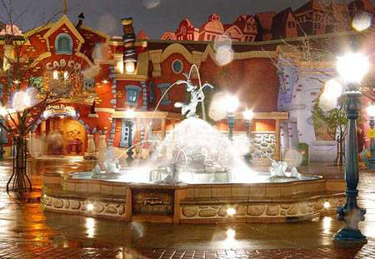
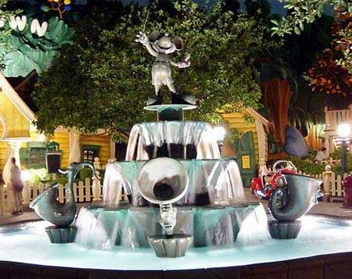
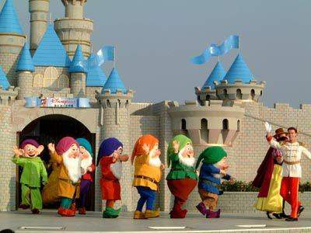

Slide 17
